Slide 1
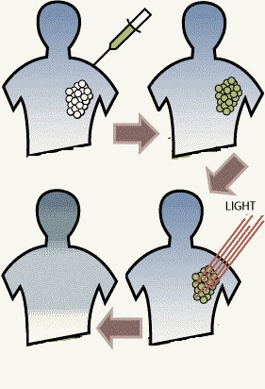
Φωτοδυναμική Θεραπεία -
Photodynamic Therapy (PDT)
Μάθημα: «Υπερμοριακή Χημεία»
Βασσάκη Μαρία (ΑΜ : 879)

Slide 2
Ιστορική αναδρομή...
1900 → χρήση eosin παρουσία φωτός ως
(Tappeiner) θεραπεία καρκίνου δέρματος
1913 → δοκίμασε την hematoporphyrin για
(Mayer-Betz) PDT στο δέρμα του
1950 → hematoporphyrin (HP) & παράγωγά της
(Figge et al) ικανά για στόχευση όγκων
1966 → PDT ως θεραπεία για καρκίνο στο στήθος
1987-1995 → 1^{ης} γενιάς φωτοευαισθητοποιητές αποδεκτοί
1995-σήμερα → 2^{ης} και 3^{ης} γενιάς φωτοευαισθητοποιητές

Slide 3
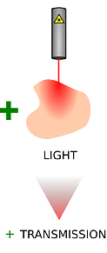

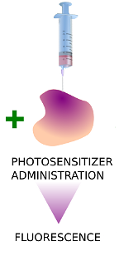
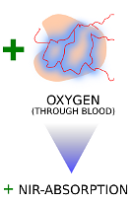
Φωτοδυναμική Θεραπεία
(+) ελάχιστα επεμβατική τεχνική
(+) παρενέργειες για μικρό χρονικό
διάστημα
(+) μικρή ουλή ή καθόλου μετά την
επούλωση
(+) αυξημένη εκλεκτικότητα
(+) επανάληψη αρκετές φορές
στην ίδια περιοχή
(+) μικρότερο κόστος
Notes:
Εμβολιασμός φωτοευαισθητοποιητή → συσσώρευση στον όγκο → ενεργοποίηση φωτοευαισθητοποιητή με ακτινοβολία → καταστροφή του όγκου επιλεκτικά
Συνδυασμός φωτοευαισθητοποιητή, οξυγόνου (ιστών) και ακτινοβολίας (600–900 nm)
Μειονεκτήματα :
*φωτοευαισθησία *αδυνατο για θεραπεια μετάστασης
Χρησιμοποειται κυρίως για θεραπείες καρκίνου αλλά έχει χρησιμοποιηθεί επίσης για αντιβακτηριακούς σκοπούς και για θεραπεία
ασθενειών όπως η ενδομητρίωση και η ρευματοειδής αρθρίτιδα.

Slide 4
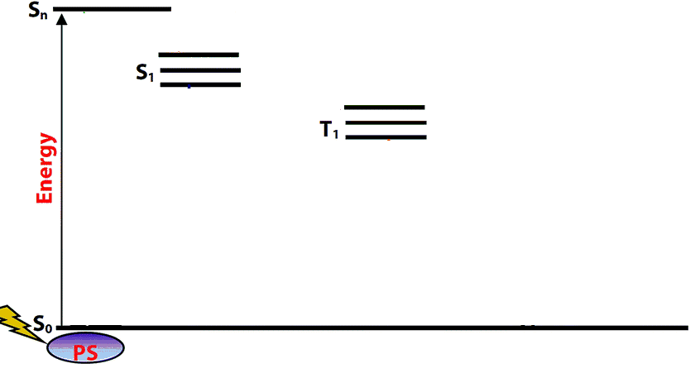


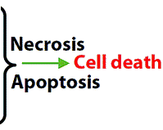
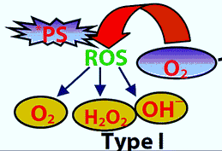


Μηχανισμός «κυτταρικού θανάτου»

Slide 5
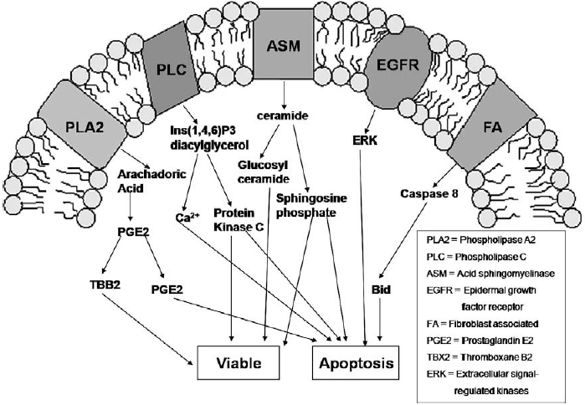
Κυτταρικός θάνατος
Ενεργοποίηση μονοπατιών μεταγωγής σήματος
Έντονη αντίδραση στρες → απόπτωση ή επιβίωση κυττάρων
Notes:
Κάποια μονοπάτια που σχετίζονται με σε παράγοντες μεταγραφής, ρύθμιση του κυτταρικού κύκλου, της φλεγμονής και κυτταρικού θανάτου.
Μετά τη θεραπεία PDT → έντονη αντίδραση στρες που οδηγεί σε αλλαγές στο κυτταρικό μεταβολισμό
→ που μπορεί να οδηγήσει είτε στην απόπτωση ή επιβίωση κυττάρων
Παραδείγματα:
1. Αύξηση ενδοκυτταρικής συγκέντρωσης ασβεστίου → εισροή μέσω ιοντικών καναλιών

Slide 6

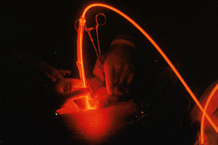
απορ/ση ακτινοβολίας → μεγάλο βάθος διείσδυσης
(600-900nm) σε βιολογικούς ιστούς
υψηλή κβαντική απόδοση παραγωγής
¹Ο₂ & ελάχιστη σκοτεινή τοξικότητα
επιλεκτική πρόσληψη (μη υγιείς ιστούς)
διαλυτό στο αίμα & διαπερατό στη
λιπιδική μεμβράνη
Γρήγορη απέκκριση από το σώμα
Notes:
Ο φωτοευαισθητοποιητής είναι ένα μη τοξικό φάρμακο ή χρώση

Slide 7
1987-1995 → 1^{ης} γενιάς φωτοευαισθητοποιητές αποδεκτοί
1995-σήμερα → 2^{ης} γενιάς φωτοευαισθητοποιητές
→3^{ης} γενιάς φωτοευαισθητοποιητές
Photofrin
(-) χαμηλή απορ/ση στα 600-900nm
(-) μειωμένη ικανότητα στόχευσης
(-) αργή απέκκριση από το σώμα
benzoporphyrin (Visudyne)
chlorin (Temoporfin)
porphycene (ATMPn)
Targeted Photodynamic Therapy (TPDT)
Notes:
Για να επιλυσουν αυτα τα προβλήματα ανέπτυξαν της 2^{ης} γενιας που είχαν μεγαλύτερη απορ/ση σε αυτά τα μηκη κύματος,
μεγαλο συντελεστη απόσβεσης ,μεγαλύτερη εκλεκτική συσσώρευση σε όγκους και συνεχη απεκριση από το σώμα
Οι κλασσικοί μη-στοχευμένοι φωτοευαισθητοποιητές δεν διαθέτουν τόσο καλή επιλεκτικότητα και συνήθως προσλαμβάνονται και
από υγιείς ιστούς → προκαλούν μη επιθυμητές παρενέργειες
Γι’ αυτό αναπτύχθηκαν η 3^{ης} γενιάς φωτοευαισθητοποιητές που χρησιμοποιούνται στην στοχευμένη PDT
συνήθως πρόκειται → προσθεση λειτουργικών ομάδων + μεταφορά μέσω μικυλλίων κτλπ.

Slide 8
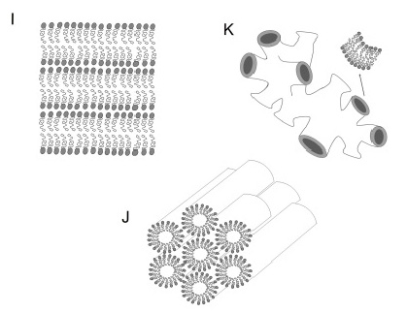
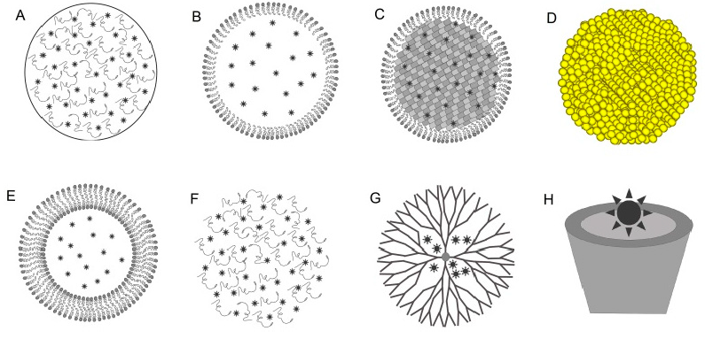
nanotechnology-based drug delivery systems
διανομή λιγότερο υδατοδιαλυτών PS
παράδοση σε ενδοκυτταρικές θέσεις
δράσης μεγάλων μακρομοριακών PS
χορήγηση δυο φαρμάκων ταυτόχρονα
ξεπερνούν επιθηλιακά και ενδοθηλιακά
εμπόδια
cubic mesophases
liquid crystallines
lamellar
hexagonal
PNPs
NLCs
SLNs
AuNPs
liposomes
hydrogels
dendrimers
cyclodextrin
Notes:
Τα νανουλικά αυτά έχουν την ιδιότητα να....
Κάποιοι από αυτόυς απεικονίζονται στην εικόνα:
(Α) Πολυμερικά νανοσωματίδια (PNPs) (B) λιπιδικοί φορείς (NLCs) (C) στερεά λιπιδικά νανοσωματίδια (SLNs) (D) νανοσωματίδια χρυσού(AuNPs)
(E) λιποσώματα (F) υδροgels (G) δενδριμερή (H) cyclodextrin and (I) lamellar; (J) hexagonal; or (K) cubic mesophases liquid crystallines for photodynamic therapy

Slide 9


Σημαντικό είναι επίσης:
αύξηση ικανότητας στόχευσης
-διανομή μόνο σε κύτταρα στόχους
ικανότητα απεικόνισης
αύξηση υδατοδιαλυτότητας
→ μη τοξικός σε
υγιείς ιστούς
→ φθορίζουσες ομάδες
(μέσω μικροσκοπίας)
→ MRI
Notes:
Σημαντικό είναι ο φωτοευαισθητοποιητής να διανεμηθεί σε επαρκή συγκέντρωση και μόνο στα κύτταρα που επιθυμούμε να στοχεύσουμε.
→ έτσι ωστε να καταστρέψει όλα τα μη υγιή κύτταρα ειδικά αν είναι καρκινικά κύτταρα σε κάποιο όγκο
Αυξηση υδατοδιαλυτότητας με PEG (πολυαιθυλενογλυκόλη) αφού πολλοί φωτοευαισθητοποιητές
όπως είναι οι πορφυρίνες είναι υδρόφοβες ,επίσης για να ξεπεραστεί το εμπόδιο αυτό χρησιμοποιούνται νανοσωματίδια ως φορείς των PS
Για απεικόνιση πορφυρίνες → κυκλικά τετραπυρολικά χρωμοφόρα

Slide 10
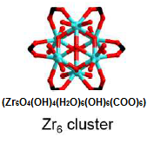

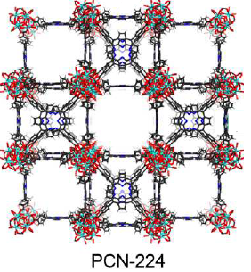

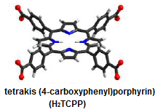
Πορφυρινικά MOFs
πορώδη νανοσωματίδια
ευελιξία σχεδιασμoύ
Organic linkers
Inorganic building blocks
Notes:
Λόγω των συστατικών τους δλδ → οργανικούς συνδέσμους & ανόργανες δομικές μονάδες
ικανότητα να ενσωματώσουν PS σε περιοδικές συστοιχίες
Zr(IV) → καλή βιοσυμβατότητα και λόγω υψηλού σθένους → ισχυρή αλληλεπίδραση με καρβοξυλικούς συνδέσμους του MOF
Τα συγκεκριμένα νανοσωματίδια είναι πολυλειτουργικά καθώς λειτουργούν και ως φωτοευαισθητοποιητές + εκπέμπουν φως λόγω των πορφυρινικών συνδέσμων
Επίσης είναι χημικά σταθερά και επιτρέπουν λόγω τν νανοπορωδη καναλιών τους τη εύκολη διάχυση του singlet οξυγόνου

Slide 11
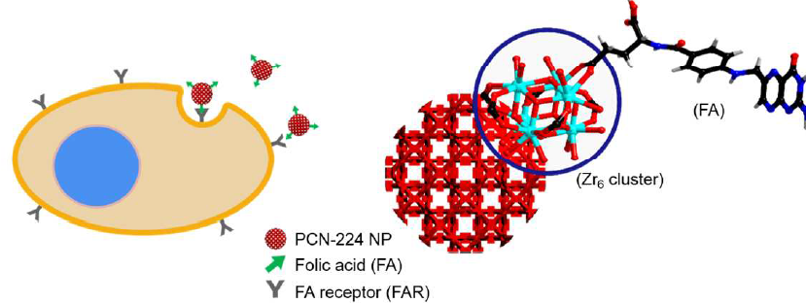
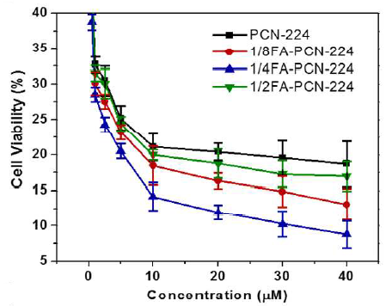
Τροποποίηση PCN-224 με φολικό οξύ (FA)
Ίδια παραγωγή singlet οξυγόνου
Μικρότερο ποσοστό επιβίωσης
κυττάρων HeLa
βελτίωση αποτελεσματικότητας PDT
Notes:
Χρησιμοποιείται συνήθως ως υποκαταστάτης για στόχευση του φολικού υποδοχέα (FAR) στα καρκινικά κύτταρα καθώς ο υποδοχέας
αυτός υπερεκφραζεται στην επιφάνεια καρκινικών κυττάρων
Το καρβοξυλικό άκρο του φολικού οξέος ενώνεται με το cluster Zr6 μέσω συντονισμού
Μετά την τροποποίηση αυτή η παραγωγή singlet οξυγονου παρέμεινε ιδια

Slide 12
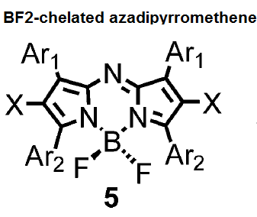
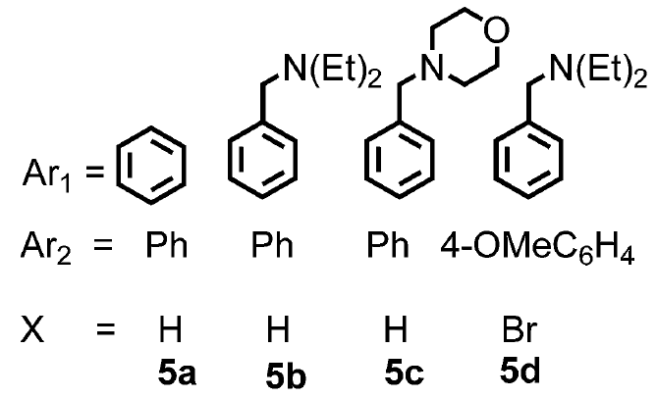
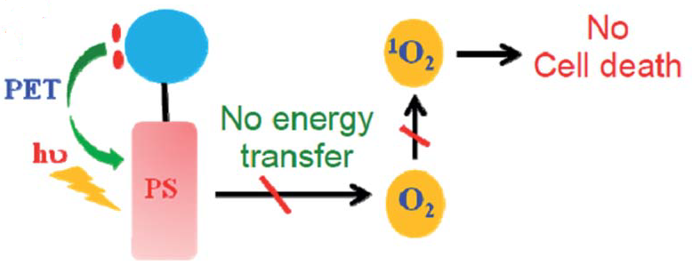
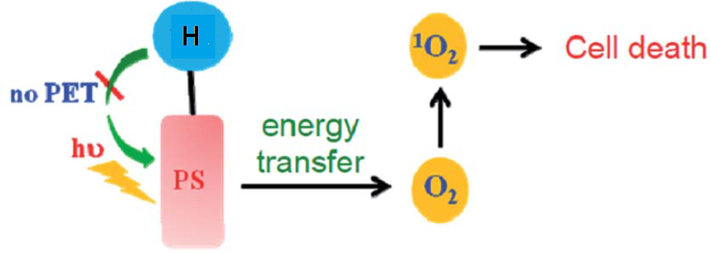
pH-αποκρινόμενοι Φωτοευαισθητοποιητές
Υγιή κύτταρα
( pH =7.4)
Καρκινικά κύτταρα
(pH =6.5-6.8)
+
Η
Notes:
Στο εξωκυτταρικό περιβάλλον των καρκινικών κυττάρων λόγω γλυκόλυσης → παράγεται γαλακτικό οξύ και προκαλούνται όξινες συνθήκες
Μια ερευνητική ομάδα συνέθεσε supramolecular photonic therapeutic agent (SPTA) [BF2-chelated azadipyrromethene] που περιλαμβάνει
μια λειτουργική ομάδα αμίνης, η οποία όπως φαίνεται στο σχήμα
(Α) σε φυσιολογικά pH είναι αποπρωτονιωμένη και μέσω ακτινοβόλησης→ μέσω του φαινομένου PET (Photoinduced electron transfer)
αναστέλλεται η παραγωγή singlet οξυγόνου
(Β) όταν πρωτονιώνεται η αμίνη μετά από ακτινοβόληση → έχουμε ISC → παραγωγή singlet οξυγόνου

Slide 13
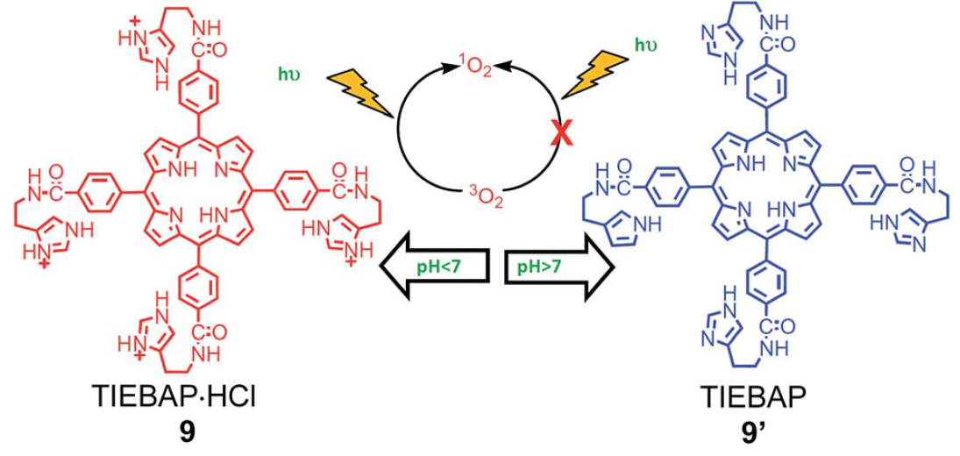
5,10,15,20-tetrakis(N-(2-(1H-imidazol-4-yl)ethyl)benzamide)-porphyrin
Όξινο περιβάλλον
(pH =5 )
παραγωγή singlet οξυγόνου
Notes:
Πρωτονίωση του Ν στον δακτύλιο του ιμιδαζολίου (κοντά στο pH=5) → παραγωγή singlet οξυγόνου
Χρησιμοποιήσαν αλυσίδα αιθυλβενζαμίδιο ώστε να διαχωρίσουν το δακτύλιο της ιμιδαζόλης από το δακτύλιο πορφυρίνης ώστε να αποφύγουν
τον απεντοπισμό των θετικών φορτίων στο δακτύλιο της πορφυρίνης

Slide 14
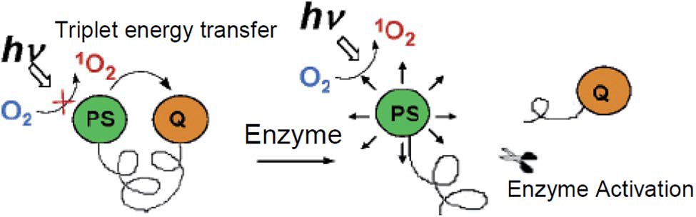
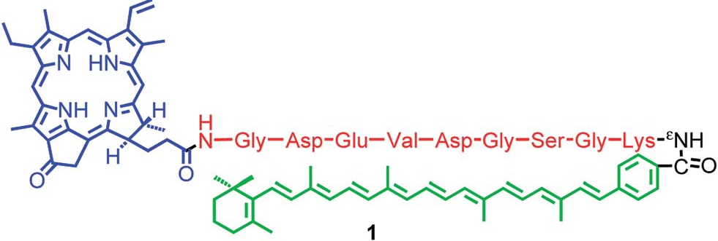
Ενζυματική ενεργοποίηση PS
disease-spesific linker
photodynamic molecular beacons
(PMB)
PS
intramolecular quencer (Q)
Pyropheophorbide-a
carotenoid quencher
caspase-3 peptide linker
CAR-based PMB (PPC)
Notes:
Η παραγωγή singlet οξυγόνου αναστέλλεται λόγω απόσβεσης της τριπλής διεγερμένης κατάστασης του PS από τον quencer
έτσι η θεραπεία περιορίζεται μόνο στους ιστούς που εκφράζονται τα αντίστοιχα ένζυμα
→ τα οποία αφού εκφραστούν θα διαχωρίσουν τα PS από quncer → ενεργοποιήσουν τα PS και με ακτινοβόληση θα δημιουργηθεί singlet οξυγόνο

Slide 15
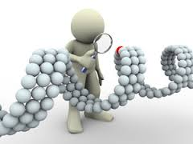
References:
Majumdar, P., Nomula, R., & Zhao, J. Activatable triplet photosensitizers: magic bullets for targeted photodynamic therapy. Journal of Materials Chemistry C 2014, 2(30), 5982.
Robertson, C. A., Evans, D. H., Abrahamse, H. Photodynamic therapy(PDT): A short review on cellular mechanisms and cancer research applications for PDT. Journal of Photochemistry and Photobiology B: Biology 2009,
96, 1–8
Calixto, G. M. F., Bernegossi, J., de Freitas , L. M., Fontana, C. R., &
Chorilli, M. Nanotechnology-Based Drug Delivery Systems for Photodynamic Therapy of Cancer: A Review. Molecules 2016, 21, 342
Park, J., Jiang, Q., Feng, D., Mao, L., & Zhou, H.
Size-Controlled Synthesis of Porphyrinic Metal–
Organic Framework and Functionalization for
Targeted Photodynamic Therapy.
Journal of the American Chemical Society 2016.
(“Just Accepted” manuscript)

Slide 16
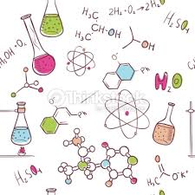
Ευχαριστώ για την προσοχή σας..

